Slide 1
Опыт борьбы с бешенством в
Республике Татарстан
Заместитель начальника Главного управления ветеринарии Кабинета Министров Республики Татарстан Габдулхак Гусманович Мотыгуллин

Slide 2
СРЕДИ МНОГООБРАЗИЯ ЗООАНТРОПОНОЗНЫХ ИНФЕКЦИЙ БЕШЕНСТВО ЯВЛЯЕТСЯ ОДНОЙ ИЗ САМЫХ ОПАСНЫХ, Т.К. ОСТАЕТСЯ ДО НАСТОЯЩЕГО ВРЕМЕНИ АБСОЛЮТНО СМЕРТЕЛЬНОЙ ДЛЯ ЧЕЛОВЕКА И ЖИВОТНЫХ

Slide 3
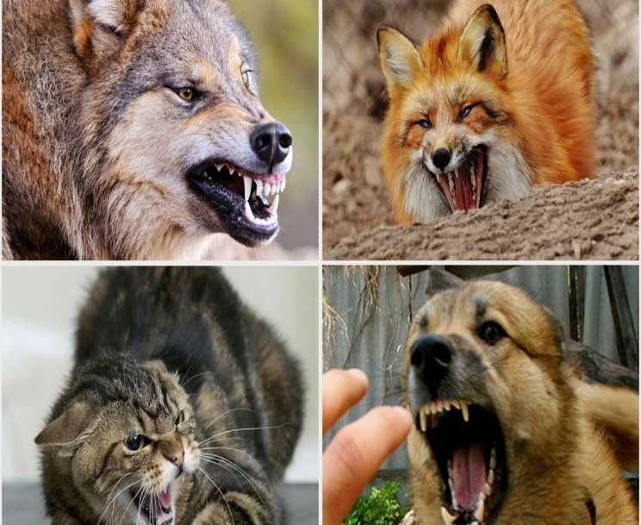
Ежегодно в мире от бешенства умирает более 50 000 человек (большинство в Азии и Африке) или 1 человек каждые 10 минут.
Половина всех людей, подвергшихся укусам бешеных животных, – дети в возрасте до 15 лет.

Slide 4
Количество случаев бешенства в Республике Татарстан 2000-2023 годы
годы | Всего случаев бешенства | Количество заболевших бешенством животных |  |  | Кол-во неблагополучных пунктов
 |  | Сельско хозяйственные | домашние | дикие
2000 | 16 | 5 | 5 | 6 | 12
2001 | 32 | 9 | 5 | 18 | 29
2002 | 82 | 36 | 9 | 37 | 65
2003 | 257 | 75 | 27 | 155 | 212
2004 | 198 | 65 | 36 | 97 | 162
2005 | 319 | 120 | 67 | 132 | 239
2006 | 139 | 41 | 37 | 61 | 121
2007 | 288 | 67 | 50 | 171 | 245
2008 | 140 | 23 | 25 | 92 | 128
2009 | 373 | 72 | 67 | 234 | 307
2010 | 239 | 51 | 50 | 138 | 213
2011 | 126 | 20 | 39 | 67 | 118
2012 | 300 | 77 | 66 | 157 | 244
2013 | 255 | 66 | 56 | 133 | 231
2014 | 132 | 19 | 28 | 85 | 118
2015 | 317 | 67 | 99 | 151 | 292
2016 | 16 | 1 | 6 | 9 | 16
2017 | 18 | 1 | 6 | 11 | 16
2018 | 24 | 1 | 7 | 16 | 24
2019 | 24 | 2 | 6 | 16 | 24
2020 | 37 | 2 | 18 | 17 | 37
2021 | 25 | 3 | 18 | 4 | 23
2022 | 7 | 0 | 5 | 2 | 7
2023 | 0 | 0 | 0 | 0 | 0
ИТОГО | 3364 | 823 | 732 | 1809 | 2883

Slide 5
Регистрация случаев бешенства на территории Республики Татарстан

Slide 6
Распределение случаев бешенства (2021) среди разных видов животных

Slide 7
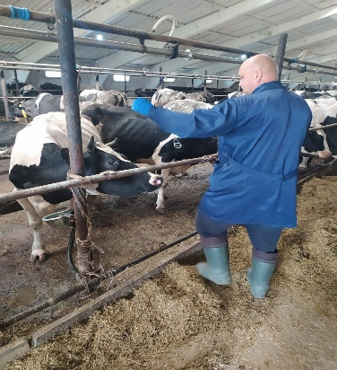
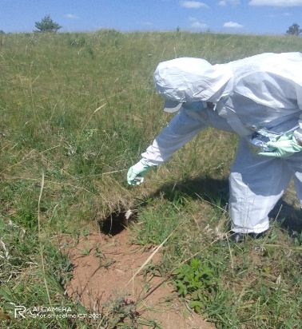
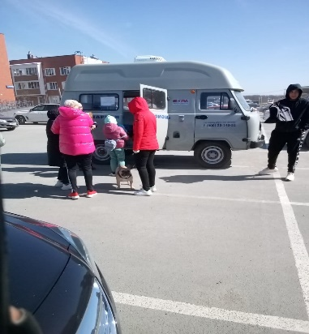
Мероприятия по профилактике бешенства
- Вакцинация сельскохозяйственных животных
- Вакцинация кошек и собак
- Иммунизация диких плотоядных животных
- Регулирование диких плотоядных животных
- Разъяснительная работа с населением по мерам профилактики

Slide 8
Вакцинация животных в 2022 году
Всего в 2022 г. было вакцинировано 1 336 029 животных, из них:
- 885 308 крупного рогатого скота,
- 208 603 мелкого рогатого скота,
- 26 941 лошадей,
- 107 678 кошек,
- 107 499 собак.
Оральная вакцинация диких плотоядных в местах их обитания проводилась антирабической вакциной «Рабистав»
Было использовано 1 243 160 доз вакцины

Slide 9
Сокращение численности диких и безнадзорных животных
В 2022 году охотоведами республики численность диких плотоядных животных (лисиц) была сокращена на 5491 голову.
В населенных пунктах осуществлен отлов безнадзорных животных в количестве 13315 собак.

Slide 10
Спасибо за внимание!

